Slide 1
Актуальность использования здоровьесберегающих технолгий в ДОУ
МКДОУ «Тогучинский детский сад №6»
НСО Тогучинский район, г.Тогучин

Slide 2
За последнее десятилетие здоровье детей, поступающих ухудшилось.
За последние 10 лет количество детей с хронической патологией увеличилось в 2 раза, а детей, не имеющих отклонений в здоровье, снизилось в 3 раза. Среди хронической патологии преобладают болезни органов дыхания, костно-мышечной системы, аллергические заболевания кожи и органов пищеварения. 70% детей страдают кариесом зубов.
Чрезвычайно высока распространенность морфофункциональных отклонений (до 75%). Среди них ведущими являются нарушения сердечно-сосудистой системы и опорно-двигательного аппарата.
У 19% детей дошкольного возраста диагносцируются выраженные формы психических расстройств. До 40% детей составляют группу риска по развитию психических нарушений, причем в комплексе таких нарушений преобладают различные формы неврозов.

Slide 3
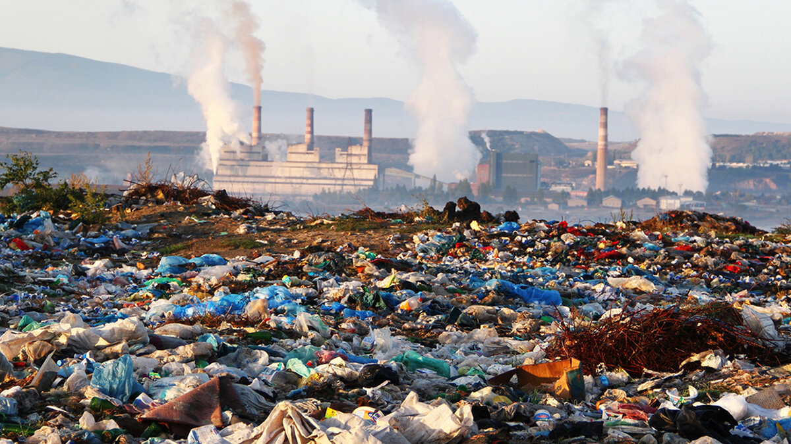
Негативные явления современной жизни

Slide 4
Одной из самых негативных тенденций, является увеличение количества детей, имеющих нарушение речи.
На примере нашего детского сада:
2019 год –17 выпускников
2020 год – 20 выпускников

Slide 5
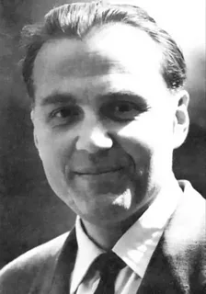
Я не боюсь еще и еще раз повторить: забота о здоровье — это важнейший труд воспитателя. От жизнерадостности, бодрости детей зависят их духовная жизнь, мировоззрение, умственное развитие, прочность знаний, вера в свои силы. (Сухомлинский В.А.)

Slide 7
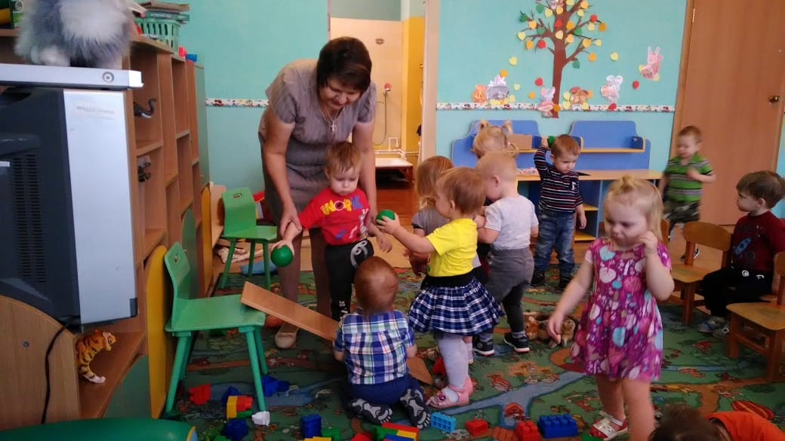
В сентябре 2019 года сформирована группа в которой состоит 15 детей.
Из них:
I группа здоровья – 10 детей
II группа здоровья – 4 ребенка
III группа здоровья - 1 ребенок

Slide 8
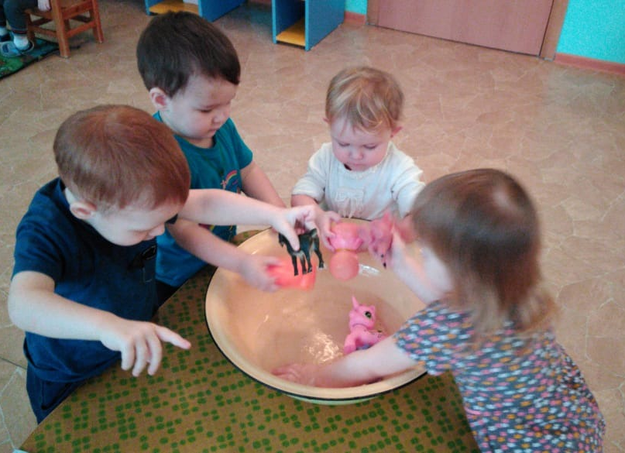
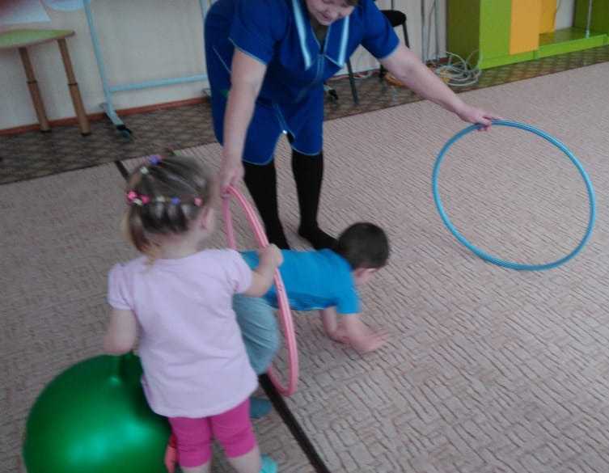
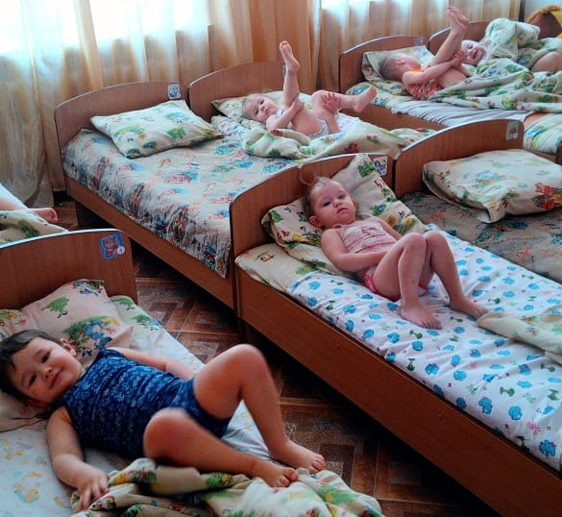
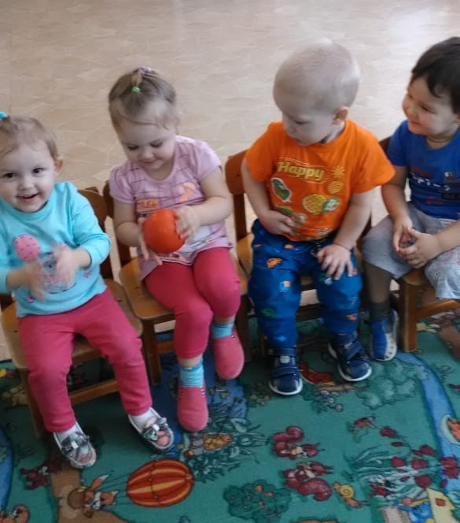
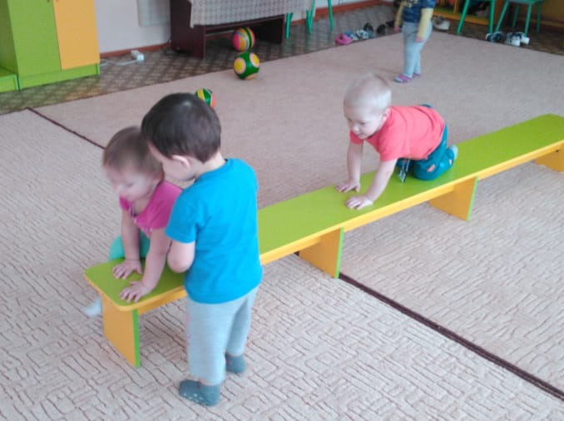

Slide 9
Здоровье ребенка превыше всего,
Богатство земли не заменит его. Здоровье не купишь, никто не продаст. Его берегите, как сердце, как глаз!!!

Slide 10
Спасибо за внимание коллеги!

